Slide 1

ІНКЛЮЗИВНА КОМПЕТЕНТНІСТЬ ВЧИТЕЛЯ ІСТОРІЇ: ПРИНЦИПИ, ФОРМИ ТА МЕТОДИ ЕФЕКТИВНОЇ ПІДТРИМКИ КОЖНОГО УЧНЯ В УМОВАХ ОРГАНІЗАЦІЇ НАВЧАННЯ ЗА ДОПОМОГОЮ ДИСТАНЦІЙНИХ ТЕХНОЛОГІЙ
Суховерська Ірина Іванівна,
методист кабінету координаційно-
методичної діяльності
КЗ ЛОР «Львівський обласний інститут
післядипломної педагогічної освіти»
кандидат історичних наук

Slide 2

Інклюзія в освіті – вже не привід для дискусії
Інклюзивна освіта базується на підході дотримання основних прав і свобод людини. Це - сучасна концепція розуміння філософії освіти та напрям державної політики демократичних держав світу до поваги особистості КОЖНОЇ ДИТИНИ, рівний доступ до освіти та заборону будь-яких форм дискримінації.

Slide 3

Ми всі різні, але права у нас однакові!
Інклюзивна освіта не ставить за мету зробити всіх однаковими. Інклюзивна освіта в широкому розумінні передбачає створення рівних можливостей для всіх дітей, враховуючи їхні особливі освітні потреби.
.

Slide 4

Індекс інклюзії — це добірка практичних матеріалів, спрямованих на планування дій зі створення та розвитку в навчальних закладах інклюзивного навчального середовища для всіх учасників навчального процесу.

Slide 5
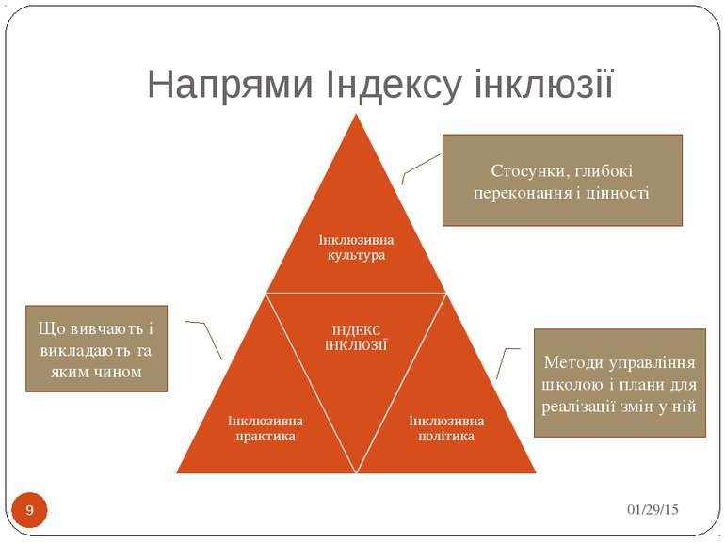

Slide 6
Інклюзивна культура – це:
– особлива філософія, згідно з якою цінності, знання про інклюзивну освіту і відповідальність прийняті і розділені між всіма учасниками цього процесу.

Slide 7
Інклюзивна культура – це:
– частина загальної культури закладу освіти, спрямованої на забезпечення підтримки спільних цінностей інклюзії, високий рівень якої сприяє підвищенню ефективності процесу інклюзії в цілому.

Slide 8
Інклюзивна культура – це:
– унікальний мікроклімат довіри, який сприяє розвиткові взаємозалежних відносин здобувача освіти, сім’ї та навчального закладу, що дозволяють уникнути конфлікт­ них ситуацій і завдати потенційної шкоди кожному учаснику процесу.

Slide 9
Інклюзивна культура – це:
– фундаментальна основа для створення культури інклюзивного суспільства, в якому різноманіття потреб вітається, підтримується, акумулюється суспільством, забезпечуючи можливість досягнення високих результатів відповідно до цілей інклю­зивної освіти та забезпечуючи збереження, прийняття, співпрацю і стимулювання безперервного вдосконалення педагогічної спільноти і суспільства в цілому.

Slide 10
Принципи інклюзивної освіти:
1. Цінність людини не залежить від її здібностей і досягнень.
2. Кожна людина здатна відчувати і думати.
3. Кожна людина має право на спілкування і на те, щоб бути почутою.
4. Всі люди потребують один одного.

Slide 11
Принципи інклюзивної освіти:
5. Справжня освіта може здійснюватися тільки в контексті реальних взаємин.
6. Всі люди мають потребу в підтримці і дружбі однолітків.
7. Для всіх учнів досягнення прогресу швидше може бути в тому, що вони можуть робити, ніж в тому, що не можуть.
8. Різноманітність підсилює всі сторони життя людини.

Slide 12
Інклюзивна політика – це політика держави, яка сприяє повному включенню всіх суб’єктів до суспільства на рівних та добровільних засадах, без дискримінації, створення таких умов, за яких кожна людина може повноцінно розвиватися і функціонувати, для повної реалізації свого потенціалу.

Slide 13
Інклюзивна політика повинна охоплювати усі сфери життя людини: економічну, соціальну, суспільну, політичну, культурну та інші, повинна розв’язувати проблеми комплексно. І передусім - сприяти подоланню дискримінації. Однією з головних цілей є створення інклюзивного суспільства, де панують толерантність та взаємоповага, де цінується кожна особистість. Суспільство, в якому кожна людина має змогу самоактуалізуватися, розвивати свої можливості і здібності. Де оточення ставиться до людей з інвалідністю, як до рівних.

Slide 14
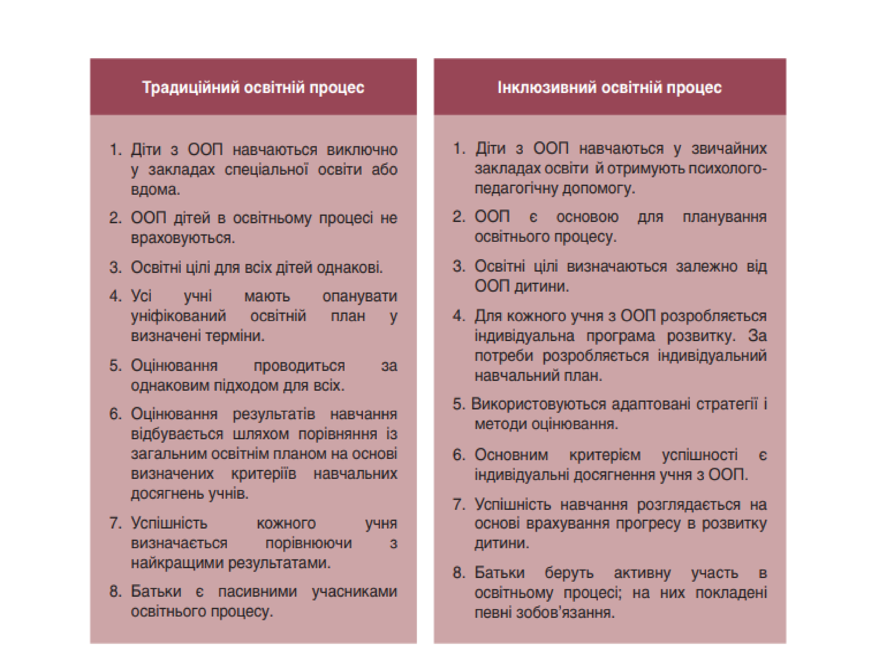

Slide 15
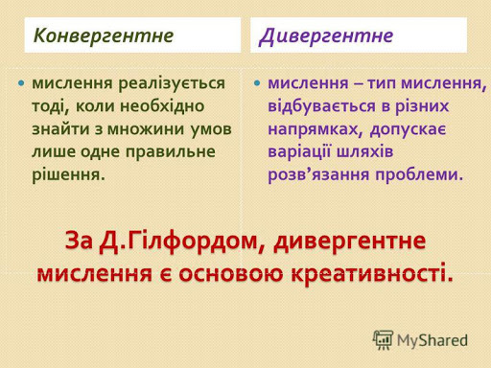

Slide 16
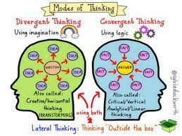

Мислення дивергентне (від лат. divergere – відхилятися, розходитися) - мислення, пов’язане з розв’язанням задач, що мають багато нестандартних оригінальних рішень. Воно припускає існування декількох правильних відповідей. Дивергентне мислення розглядають як основу креативності.

Slide 17
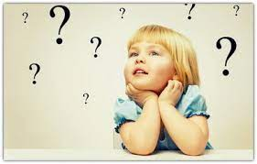
Обдарованість — визначається високим рівнем задатків, схильностей. Обдарованість є результатом і свідченням високого рівня інтелектуального розвитку учня. Антинауковими є погляди на обдарованість, як на властивість, що нібито притаманна лише деяким «обраним».

Slide 18
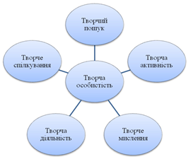

Slide 19


Принципи диференціації та індивідуалізації
Здійснення диференціації та індивідуалізації освітнього процесу для обдарованих дітей передбачає застосування різних форм організації навчання і виховання.
Вибір і застосування тієї або іншої форми індивідуалізації і диференціації навчання мають базуватися не лише на можливостях конкретної школи, але, передусім, на обліку індивідуальних особливостей дитини, які і повинні визначати вибір оптимальної для нього стратегії розвитку.

Slide 20


